Slide 1
《数据科学理论与实践》之 案例及实践
朝乐门
中国人民大学
chaolemen@ruc.edu.cn

Slide 2
6.4 Spark编程
朝乐门
中国人民大学
chaolemen@ruc.edu.cn

Slide 3
（1）导入pyspark包
▼第6章 【典型案例及实践】
► 6.4 Spark编程
In[1]:
# pip install pyspark

Slide 4
（2）SparkSession及其创建
▼第6章 【典型案例及实践】
► 6.4 Spark编程
In[2]:
# 从spark.sql模块中导入SparkSession
from pyspark.sql import SparkSession

Slide 5
（2）SparkSession及其创建
▼第6章 【典型案例及实践】
► 6.4 Spark编程
In[3]:
SparkSession
Out[3]:
pyspark.sql.session.SparkSession

Slide 6
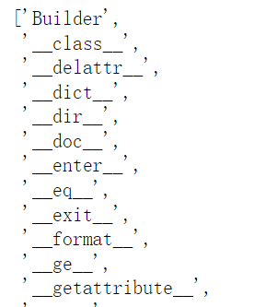
（2）SparkSession及其创建
▼第6章 【典型案例及实践】
► 6.4 Spark编程
In[4]:
dir(SparkSession)
Out[4]:

Slide 7
（2）SparkSession及其创建
▼第6章 【典型案例及实践】
► 6.4 Spark编程
In[5]:
help(SparkSession)

Slide 8
（2）SparkSession及其创建
▼第6章 【典型案例及实践】
► 6.4 Spark编程
# 实例化一个SparkSession，用于连接Spark集群
# app名中不要带空格，否则会出错
# 此处以本地模式加载集群
spark = SparkSession.builder\
.appName('My_App')\
.master('local')\
.getOrCreate()
In[6]:

Slide 9
（2）SparkSession及其创建
▼第6章 【典型案例及实践】
► 6.4 Spark编程
In[7]:
mySpark
Out[7]:
<pyspark.sql.session.SparkSession.Builder at 0x2a2eec51af0>

Slide 10
（3）Spark数据抽象类型
▼第6章 【典型案例及实践】
► 6.4 Spark编程
In[8]:
mySpark
Out[8]:
<pyspark.sql.session.SparkSession.Builder at 0x2a2eec51af0>

Slide 11
（3）Spark数据抽象类型
▼第6章 【典型案例及实践】
► 6.4 Spark编程
In[9]:
myDF=mySpark.range(1,100).toDF("number")

Slide 12
（3）Spark数据抽象类型
▼第6章 【典型案例及实践】
► 6.4 Spark编程
In[10]:
print(myDF)

Slide 13

（3）Spark数据抽象类型
▼第6章 【典型案例及实践】
► 6.4 Spark编程
In[11]:
myDF.printSchema()

Slide 14
（3）Spark数据抽象类型
▼第6章 【典型案例及实践】
► 6.4 Spark编程
In[13]:
divisBy2=myDF.where("number%2=0")
divisBy2
Out[13]:

Slide 15
（3）Spark数据抽象类型
▼第6章 【典型案例及实践】
► 6.4 Spark编程
In[14]:
divisBy2.count()
Out[14]:
49

Slide 16
（3）Spark数据抽象类型
▼第6章 【典型案例及实践】
► 6.4 Spark编程
In[15]:
myDF.take(5)
Out[15]:

Slide 17
（3）Spark数据抽象类型
▼第6章 【典型案例及实践】
► 6.4 Spark编程
In[17]:
myDF=mySpark.range(1,100).toDF("number").where("number%2=0").sort("number")
myDF
Out[17]:

Slide 18
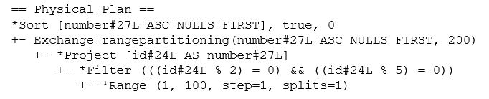
（3）Spark数据抽象类型
▼第6章 【典型案例及实践】
► 6.4 Spark编程
In[18]:
myDF=mySpark.range(1,100).toDF("number").where("number%2=0").filter("number%5=0").sort("number").explain()
Out[18]:

Slide 19
（4）Spark DataFrame 操作
▼第6章 【典型案例及实践】
► 6.4 Spark编程
In[19]:
# 读入数据，创建Spark弹性式分布数据集数据框（DataFrame）
df = spark.read.csv('flights.csv', header=True)

Slide 20
（4）Spark DataFrame 操作
▼第6章 【典型案例及实践】
► 6.4 Spark编程
# 查看数据框结构
df.printSchema()
In[20]:
root
|-- year: string (nullable = true)
|-- month: string (nullable = true)
|-- day: string (nullable = true)
|-- dep_time: string (nullable = true)
|-- dep_delay: string (nullable = true)
|-- arr_time: string (nullable = true)
|-- arr_delay: string (nullable = true)
|-- carrier: string (nullable = true)
|-- tailnum: string (nullable = true)
|-- flight: string (nullable = true)
|-- origin: string (nullable = true)
|-- dest: string (nullable = true)
|-- air_time: string (nullable = true)
|-- distance: string (nullable = true)
|-- hour: string (nullable = true)
|-- minute: string (nullable = true)

Slide 21
（4）Spark DataFrame 操作
▼第6章 【典型案例及实践】
► 6.4 Spark编程
In[21]:
# DataFrame对象的cache()方法，可缓存的数据框
# 对应的存储级别默认为MEMORY_AND_DISK
# DataFrame的缓存仅有默认级别
df.cache()
Out[21]:
DataFrame[year: string, month: string, day: string, dep_time: string, dep_delay: string, arr_time: string, arr_delay: string, carrier: string, tailnum: string, flight: string, origin: string, dest: string, air_time: string, distance: string, hour: string, minute: string]

Slide 22
（4）Spark DataFrame 操作
▼第6章 【典型案例及实践】
► 6.4 Spark编程
In[22]:
# DataFrame对象的show方法用于查看数据框的内容
# 查看前5条记录
df.show(5)
Out[22]:
+----+-----+---+--------+---------+--------+---------+-------+-------+------+------+----+--------+--------+----+------+
|year|month|day|dep_time|dep_delay|arr_time|arr_delay|carrier|tailnum|flight|origin|dest|air_time|distance|hour|minute|
+----+-----+---+--------+---------+--------+---------+-------+-------+------+------+----+--------+--------+----+------+
|2014| 1| 1| 1| 96| 235| 70| AS| N508AS| 145| PDX| ANC| 194| 1542| 0| 1|
|2014| 1| 1| 4| -6| 738| -23| US| N195UW| 1830| SEA| CLT| 252| 2279| 0| 4|
|2014| 1| 1| 8| 13| 548| -4| UA| N37422| 1609| PDX| IAH| 201| 1825| 0| 8|
|2014| 1| 1| 28| -2| 800| -23| US| N547UW| 466| PDX| CLT| 251| 2282| 0| 28|
|2014| 1| 1| 34| 44| 325| 43| AS| N762AS| 121| SEA| ANC| 201| 1448| 0| 34|
+----+-----+---+--------+---------+--------+---------+-------+-------+------+------+----+--------+--------+----+------+
only showing top 5 rows

Slide 23
（4）Spark DataFrame 操作
▼第6章 【典型案例及实践】
► 6.4 Spark编程
In[23]:
# DataFrame对象的columns属性可查看数据框的列名
# 但此属性不可修改
df.columns
Out[23]:
['year',
'month',
'day',
'dep_time',
'dep_delay',
'arr_time',
'arr_delay',
'carrier',
'tailnum',
'flight',
'origin',
'dest',
'air_time',
'distance',
'hour',
'minute']

Slide 24
(4）Spark DataFrame 操作
▼第6章 【典型案例及实践】
► 6.4 Spark编程
In[24]:
# DataFrame对象的count方法用于统计数据框的行数
df.count()
Out[24]:
52535

Slide 25
（4）Spark DataFrame 操作
▼第6章 【典型案例及实践】
► 6.4 Spark编程
In[26]:
# DataFrame对象的select方法用于选择数据框特定的列
spark_df_flights_selected = df.select(df['tailnum'], df['flight'],
df['dest'], df['arr_delay'],
df['dep_delay'])
# 查看选择数据的前三条信息
spark_df_flights_selected.show(3)
+-------+------+----+---------+---------+
|tailnum|flight|dest|arr_delay|dep_delay|
+-------+------+----+---------+---------+
| N508AS| 145| ANC| 70| 96|
| N195UW| 1830| CLT| -23| -6|
| N37422| 1609| IAH| -4| 13|
+-------+------+----+---------+---------+
only showing top 3 rows

Slide 26
（4）Spark DataFrame 操作
▼第6章 【典型案例及实践】
► 6.4 Spark编程
In[27]:
# DataFrame对象的createGlobalTempView方法可将数据框注册为临时视图对象
# 该方法的参数即为临时视图的名称
df.createTempView('flights_view')

Slide 27
（5）SQL编程
▼第6章 【典型案例及实践】
► 6.4 Spark编程
In[28]:
# 可使用SparkSession对象（本教程中为spark）的sql方法做SQl查询
# 构造一个SQL语句
sql_str = 'select dest, arr_delay from flights_view'

Slide 28
（5）SQL编程
▼第6章 【典型案例及实践】
► 6.4 Spark编程
In[29]:
spark_destDF = spark.sql(sql_str)

Slide 29
（5）SQL编程
▼第6章 【典型案例及实践】
► 6.4 Spark编程
In[30]:
# 查看查询结果的内容
spark_destDF.show(3)
+----+---------+
|dest|arr_delay|
+----+---------+
| ANC| 70|
| CLT| -23|
| IAH| -4|
+----+---------+
only showing top 3 rows

Slide 30
（5）SQL编程
▼第6章 【典型案例及实践】
► 6.4 Spark编程
In[31]:
# DataFrame对象的write.csv方法将数据框保存为csv文件
# 此处会新建一个Output_spark_destDF目录，
# 并在其下存储csv文件， 类似HDFS的存储
#spark_destDF.write.csv('Output_spark_destDF1')

Slide 31
（5）SQL编程
▼第6章 【典型案例及实践】
► 6.4 Spark编程
In[32]:
# SparkSession对象的read.csv方法将csv文件读取为弹性式分布的dfnew = spark.read.csv('Output_spark_destDF1/part-00000-3896a94f-6c56-45d8-a259-cb70d2b1da3c-c000.csv')

Slide 32
（5）SQL编程
▼第6章 【典型案例及实践】
► 6.4 Spark编程
In[33]:
# 查看DataFrame对象的内容
dfnew.show(3)
+---+---+
|_c0|_c1|
+---+---+
|ANC| 70|
|CLT|-23|
|IAH| -4|
+---+---+
only showing top 3 rows

Slide 33
（5）SQL编程
▼第6章 【典型案例及实践】
► 6.4 Spark编程
In[34]:
# DataFrame对象的filter方法用于筛选数据框中的行
jfkDF = df.filter(df['dest'] == 'JFK')
jfkDF.show(3)
+----+-----+---+--------+---------+--------+---------+-------+-------+------+------+----+--------+--------+----+------+
|year|month|day|dep_time|dep_delay|arr_time|arr_delay|carrier|tailnum|flight|origin|dest|air_time|distance|hour|minute|
+----+-----+---+--------+---------+--------+---------+-------+-------+------+------+----+--------+--------+----+------+
|2014| 1| 1| 654| -6| 1455| -10| DL| N686DA| 418| SEA| JFK| 273| 2422| 6| 54|
|2014| 1| 1| 708| -7| 1510| -19| AA| N3DNAA| 236| SEA| JFK| 281| 2422| 7| 8|
|2014| 1| 1| 708| -2| 1453| -20| DL| N3772H| 2258| PDX| JFK| 267| 2454| 7| 8|
+----+-----+---+--------+---------+--------+---------+-------+-------+------+------+----+--------+--------+----+------+
only showing top 3 rows

Slide 34
（5）SQL编程
▼第6章 【典型案例及实践】
► 6.4 Spark编程
In[35]:
# 使用DataFrame对象的groupBy方法实现分组统计，agg方法实现聚合
# groupBy方法接受一个列为参数，作为分组依据
# agg方法接受一个字典作为参数，一个键值对对应一个列的操作
# 键（key）表示待聚合的列的类名
# 值（value）表示聚合使用的方法
dailyDelayDF = df.groupBy(df.day)\
.agg({'dep_delay': 'mean', 'arr_delay':'mean'})

Slide 35
（5）SQL编程
▼第6章 【典型案例及实践】
► 6.4 Spark编程
In[36]:
# 使用DataFrame对象的show方法显示数据框的内容,
# 从显示结果可以看出，计算结果为“所有航班的每日平均延误起飞时间和每日平均延误降落
dailyDelayDF.show()

Slide 36
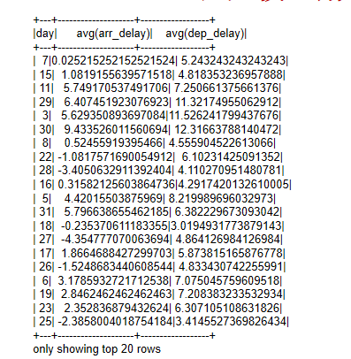
（5）SQL编程
▼第6章 【典型案例及实践】
► 6.4 Spark编程

Slide 37
（6）DataFrame的可视化
▼第6章 【典型案例及实践】
► 6.4 Spark编程
In[38]:
dailyDelayDF = dailyDelayDF.withColumnRenamed('avg(arr_delay)', 'avg_arr_delay')
dailyDelayDF = dailyDelayDF.withColumnRenamed('avg(dep_delay)', 'avg_dep_delay')
dailyDelayDF.printSchema()
root
|-- day: string (nullable = true)
|-- avg_arr_delay: double (nullable = true)
|-- avg_dep_delay: double (nullable = true)

Slide 38
（6）DataFrame的可视化
▼第6章 【典型案例及实践】
► 6.4 Spark编程
In[39]:
# DataFrame对象的toPandas方法可将弹性式分布数据框装换为本地的pandas数据框
local_dailyDelay = dailyDelayDF.toPandas()

Slide 39
（6）DataFrame的可视化
▼第6章 【典型案例及实践】
► 6.4 Spark编程
In[40]:
# 查看pandas数据框前10行内容
local_dailyDelay.head(10)
Out[40]:
day avg_arr_delay avg_dep_delay
0 7 0.025215 5.243243
1 15 1.081916 4.818353
2 11 5.749171 7.250661
3 29 6.407452 11.321750
4 3 5.629351 11.526242
5 30 9.433526 12.316638
6 8 0.524559 4.555905
7 22 -1.081757 6.102314
8 28 -3.405063 4.110271
9 16 0.315821 4.291742

Slide 40
（6）DataFrame的可视化
▼第6章 【典型案例及实践】
► 6.4 Spark编程
In[44]:
# 设置matplotlib绘图为行内显示，可在jupyter notebook中直接绘出图像
# 否则需调用show方法显示绘制的图像
%matplotlib inline
# 导入matplotlib包的pyplot模块，取别名为plt
import matplotlib.pyplot as plt
# 绘制“日期-起飞”散点图
# 此处将点的坐标转换为数值类型，详见numpy数组的操作
plt.scatter(local_dailyDelay.day.values.astype('i8'),
local_dailyDelay.avg_dep_delay.astype('f8'))
# 设置轴名
plt.xlabel('日期')
plt.ylabel('起飞延误时间')

Slide 41
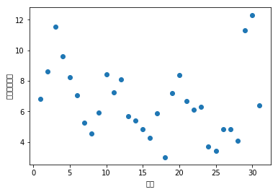
（6）DataFrame的可视化
▼第6章 【典型案例及实践】
► 6.4 Spark编程
Out[44]:
Text(0,0.5,'起飞延误时间')

Slide 42
（6）DataFrame的可视化
▼第6章 【典型案例及实践】
► 6.4 Spark编程
In[45]:
# 绘制“日期-到达”散点图
plt.scatter(local_dailyDelay.day.values.astype('i8'),
local_dailyDelay.avg_arr_delay.values.astype('f8'))
# 设置轴标签
plt.xlabel('日期')
plt.ylabel('到达延误时间')
# 绘制x=0水平线
plt.axhline(0, color='black', linestyle='--', alpha=0.5)

Slide 43
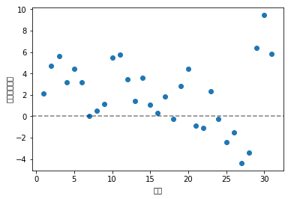
（6）DataFrame的可视化
▼第6章 【典型案例及实践】
► 6.4 Spark编程
Out[45]:
<matplotlib.lines.Line2D at 0x2dac8cab588>

Slide 44
（6）DataFrame的可视化
▼第6章 【典型案例及实践】
► 6.4 Spark编程
In[43]:
# 关闭SparkSession会话
spark.stop()

Slide 45






▼第6章【典型案例及实践】
►结束
chaolemen
@
ruc.edu.cn
参考书目
微信公众号
主讲人联系方式
主讲人微信

